Slide 1
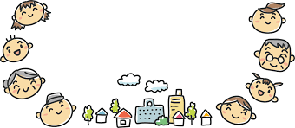
医療・介護・行政が一体となった 多職種ネットワーク
いせ・たま多職種ネットワーク
伊勢崎市と玉村町では、医療・介護・行政が一体となったネットワークをMCSで構築していきます。
地域がひとつの大きなネットワークでつながることで、医療・介護 関係者等の連携や協働がより円滑に行えると期待できます。地域包 括ケアシステムを充実させ、地域力を高めていきましょう。 是非とも皆様のご参加をお願いします。
＊MCSは医療介護専用の非公開型SNSです。厚生労働省の「医療情報システムの安全管理に関するガイドライン」経産省・総務省の「医療情報を取り扱う情報システム・サービスの提供事業者における安全管理ガイドライン」に基づいた利用ができます。全ての情報やデータのやり取りは暗号化されて、改ざんや盗聴等を防いでいます。管理者権限によるアクセスコントロールで情報共有の対象者を管理できます。全国の医師会でも多数採用され、群馬県医師会からも医療介護連携ツールとして推奨されています。安心して使用できる地域ぐるみのネットワークは、平常時はもとより災害時にも大変役立つことは間違いありません。是非ともご参加いただいて、このシステムを活用していきましょう。
＊『いせ・たま多職種ネットワーク』は在宅医療介護連携センターいせさき・たまむら（いせたま）が管理者となって取りまとめます。
登録方法は裏面へ ⇒

Slide 2
所 属
氏 名 （職 種）
連 絡 先
MCSに登録する （または登録済） メールアドレス
（カタカナ読み）
連絡方法はいずれの手段でも構いません。
いせたま ＦＡＸ：0270-75-5112
ＴＥＬ：0270-75-5111
ＭAIL ：za-renkei@isesa-med.or.jp

